Slide 1

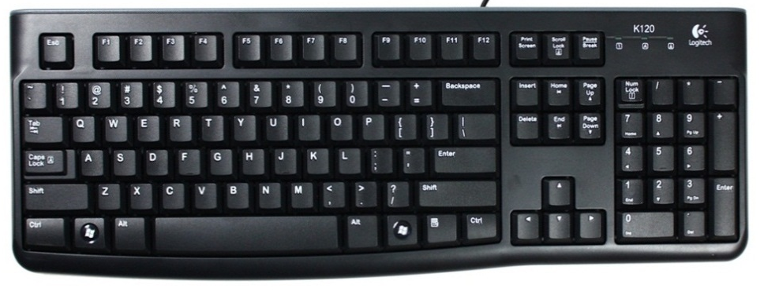
BÀI 4: BÀN PHÍM MÁY TÍNH (Tiết 2)
(SGK trang 21)

Slide 2
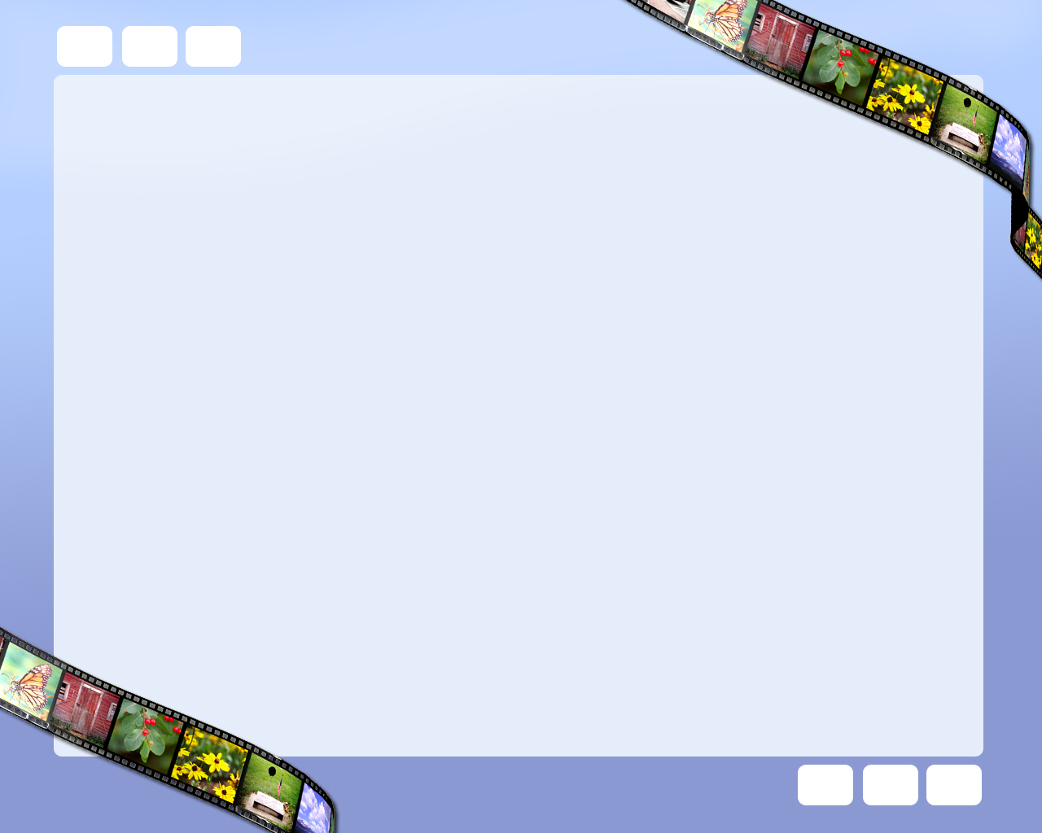
MỤC TIÊU
Biết đặt tay đúng cách trên bàn phím máy tính.
Biết cách gõ các phím ở hàng cơ sở.

Slide 3
2 PHÍM CÓ GAI
Hai phím có gai F và J dùng làm mốc cho việc đặt các ngón tay trên bàn phím.

Slide 4
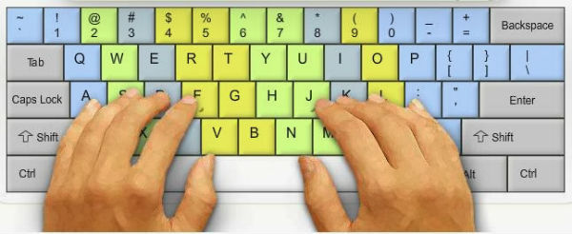
1. Cách đặt tay lên bàn phím máy tính

Slide 5
Quan sát bàn phím máy tính, điền các chữ còn thiếu vào chỗ chấm (….) để được câu đúng.
- Trên bàn phím có hai phím có gai, đó là phím …….và phím ……… Hai phím này thuộc hàng phím ………………, còn gọi là hai phím cơ sở.
F
J
cơ sở
- Trên bàn phím có phím dài nhất , gọi là phím cách. Phím cách nằm ở hàng phím………. …..
dưới cùng

Slide 6
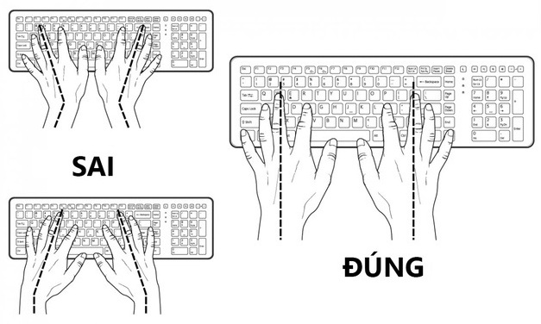


Em quan sát cách đặt tay lên bàn phím trong hai hình dưới đây. Theo em, cách đặt tay lên bàn phím như vậy đúng hay sai? Giải thích vì sao?
A
B
Notes:
Tay bạn khi đặt lên bàn phím cần thẳng hàng, ngón tay giữa của bạn cần phải vuông góc với bàn phím

Slide 7
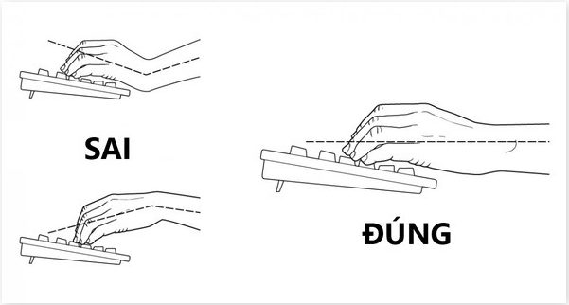
Notes:
Độ nghiêng khi đặt tay trên bàn phím không được mà cần đặt thẳng hàng như hình dưới.

Slide 8
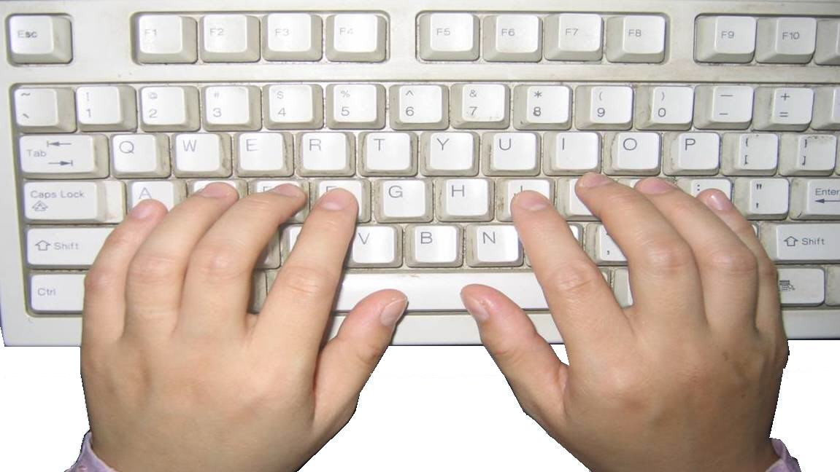
CÁCH GÕ CÁC PHÍM Ở HÀNG CƠ SỞ

Slide 9

EM CẦN GHI NHỚ
Cách đặt tay lên bàn phím: Hai bàn tay đặt nhẹ lên bàn phím. Hai ngón trỏ đặt trên hai phím có gai F, J. Các ngón tay khác đặt lần lượt lên các phím nằm bên cạnh. Hai ngón cái đặt trên phím cách.
Cách gõ các phím hàng cơ sở: Ngón tay đặt lên phím nào thì gõ phím đó. Riêng hai phím G và H, vươn hai ngón trỏ sang để gõ G và H, gõ xong lại đưa ngón tay trở về F và J.

Slide 10

Chúc các em
chăm ngoan – học giỏi!

